Slide 2


Nội dung nghiên cứu
Dự đoán cho bộ dữ liệu PV

Slide 3
Mục lục
EDA
Xây dựng model
Kết quả

Slide 4
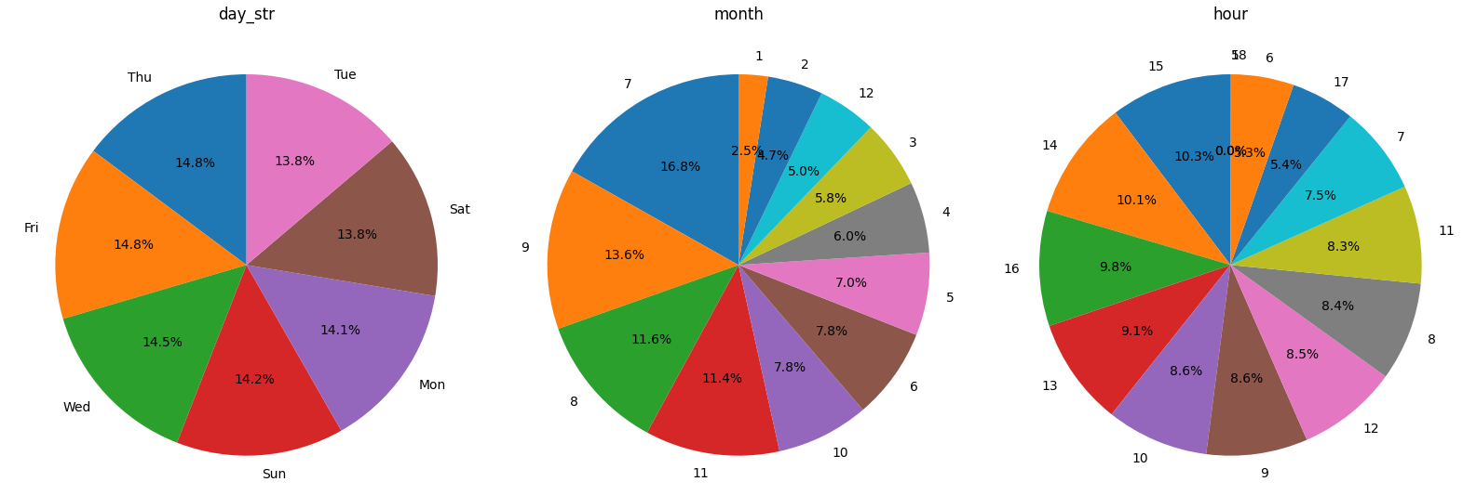
1. EDA
Sau tiền xử lý, bộ dữ liệu còn lại 4036 điểm, phân phối qua các mốc thời gian như hình:
Phân phối dữ liệu về các ngày trong tuần đồng đều
Phân phối theo tháng có sự chênh lệch - dễ thấy nửa sau của năm lưu được nhiều dữ liệu hơn
Phân phối theo giờ khá đều

Slide 5
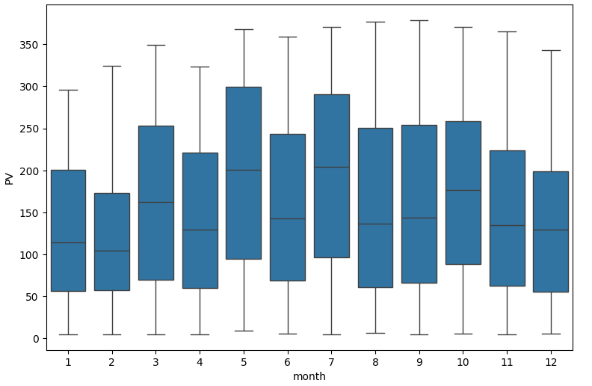
1. EDA
Tháng 5 và tháng 7 ghi nhận mức công suất PV cao ( trung bình ~ 200)
Đầu năm (tháng 1,2) thì công suất hoạt động mức thấp ~ 100

Slide 6
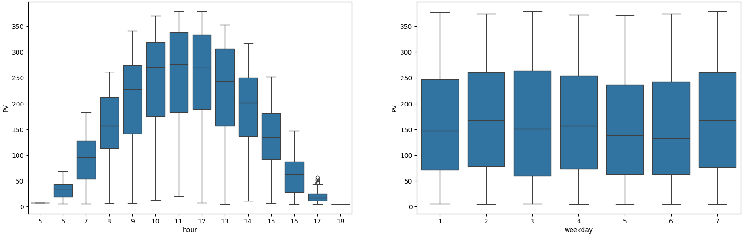
1. EDA
Sau khi lọc dữ liệu, ta còn thông tin từ 6h ~ 17h, tạo được đường đồ thì hình parabol với đỉnh vào 11~12h
Weekday: 1 - thứ hai, 7 - CN; Dải chỉ số PV giữa các ngày đồng đều, trung bình ngày thứ 6,7 là thấp nhất

Slide 7
2. Xây dựng model dự báo
Cấu trúc chung:
Từ các cột đặc tính thời tiết, bức xạ cùng với mốc thời gian đo, dự báo PV có thể đạt được
Sau khi encoding các cột đặc tính thời gian, chạy kiểm tra hệ số corr với công suất PV, trên 0.25 -> được chọn làm input model
Xây dựng model hồi quy thông thuờng, tunning với các input đã chọn
Tập train/test chia tỉ lệ 4/1, tiếp tục chia nhỏ tập train – final_train/validation tỉ lệ 4/1
Chạy thử với tập validation để đánh giá rồi thực hiện với tập test

Slide 8
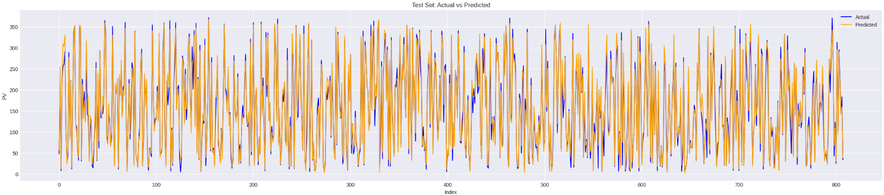
3. Kết quả
Đồ thị so sánh kết quả dự báo và giá trị thực (MLP – best)

Slide 9
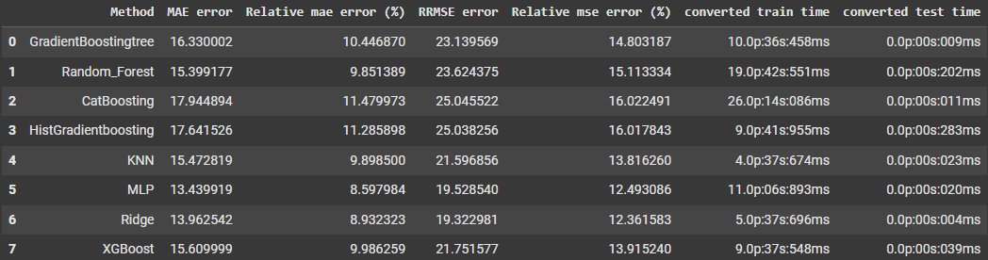
3. Kết quả
Bảng kết quả so sánh các model dự báo: Nhìn chung các model hồi quy thuờng có thời gian testing khá nhanh ( không cần backtesting)
MLP đạt kết quả chính xác nhất với thời gian train tương đối ổn

Slide 10
THANK YOU !

